Slide 1
Провела : воспитатель МБДОУ №201 Егорова Т.Л.
Консультация для родителей
КОНСТРУКТор

Slide 2
Цель:
Познакомить родителей с развивающим конструктором ТИКО.
Дать представление о разных видах конструирования.
Формировать практические умения использовать конструктор с совместном творчестве с детьми.

Slide 3
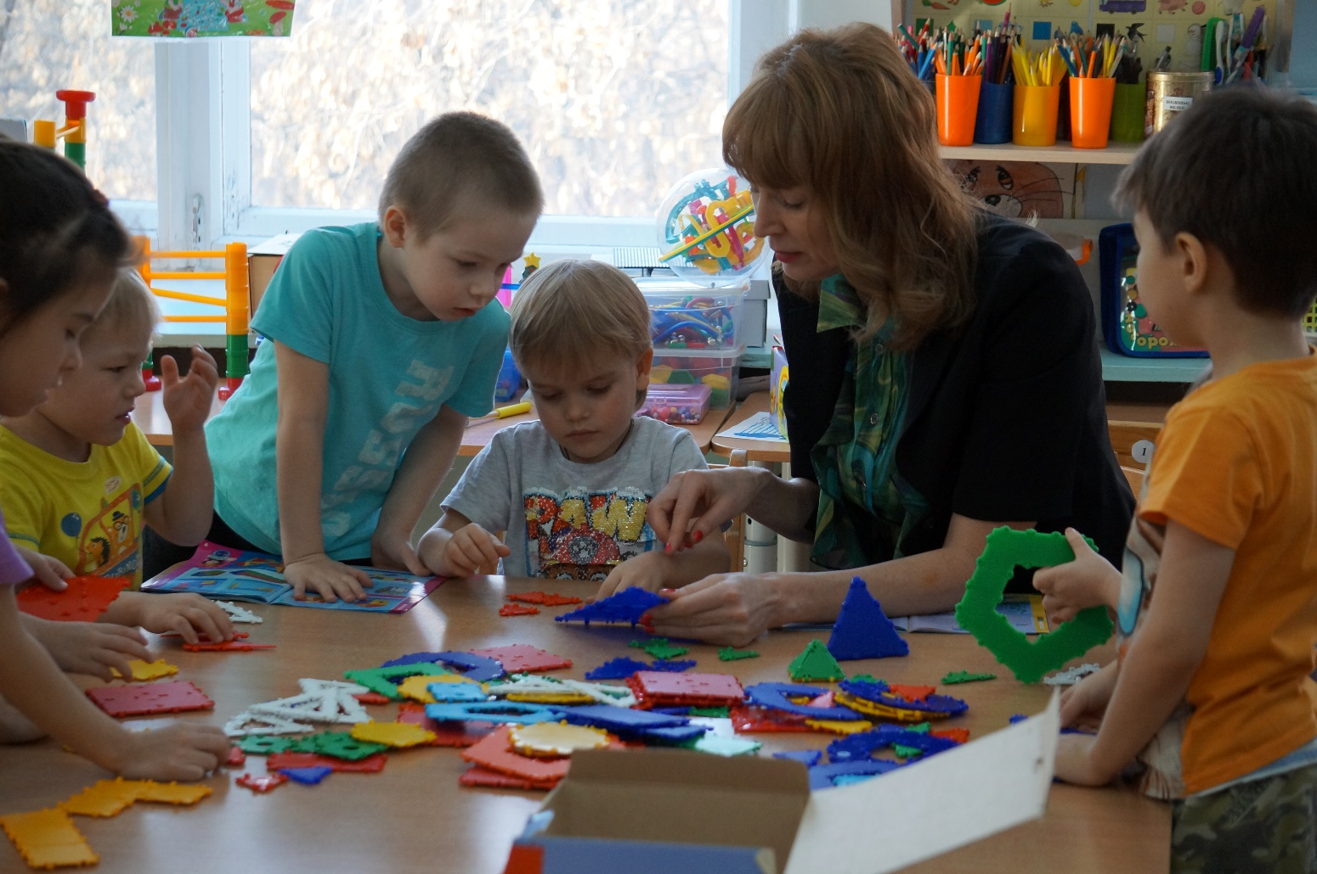
ТИКО- трансформируемый игровой конструктор для объёмного моделирования
«Есть коробка у меня,
В ней живут мои друзья
Очень, очень разные:
Желтые и красные,
Зеленые и синие –
Все дружные и сильные.
Вместе любят собираться
И в постройки превращаться»

Slide 4
Чем занять ребёнка в свободное время дома?
Как помочь ему раскрыть свои способности?
Как сделать игру-конструирование интересной?
Как способствовать развитию детского воображения и творчества

Slide 5
ТИКО-конструктор помогает развивать и обогащать
РЕЧЬ
МОТОРИКУ
ЛОГИКУ

Slide 6
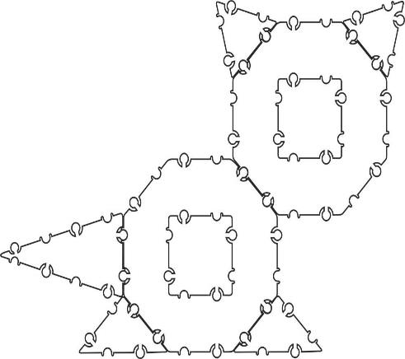
Набор «ФАНТАЗЁР»
Плоскостное конструирование- по полной схеме
Схема
Кот

Slide 7
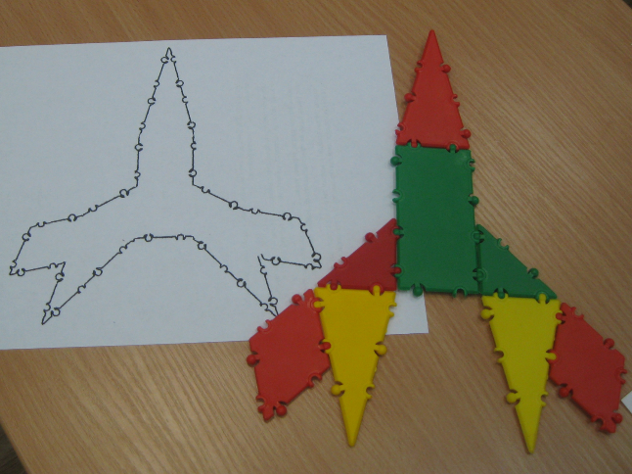
Плоскостное конструирование- по контурной схеме

Slide 8
Плоскостное конструирование-слуховой диктант

Slide 9
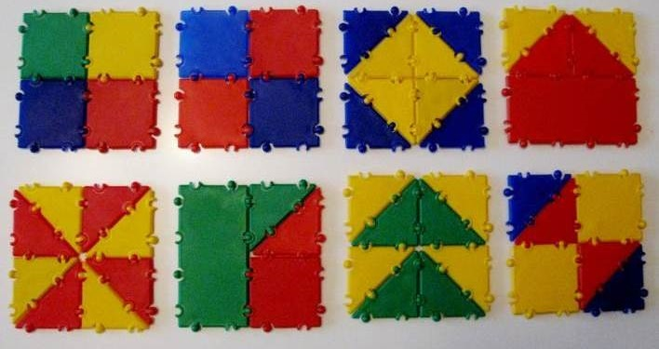
Сконструируй узор по схеме

Slide 10
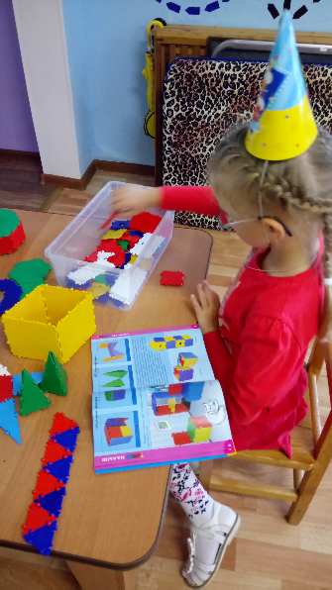
Сериация

Slide 11
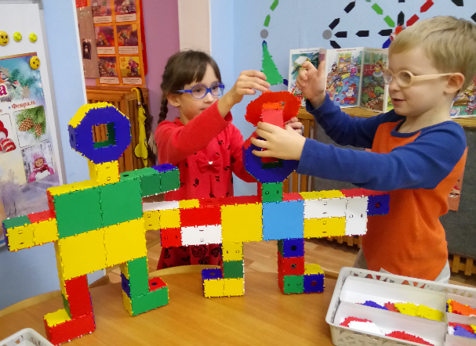
Объёмное моделирование

Slide 12
ТИКО –
это универсальный конструктор,
который в руках творческого родителя поможет создать условия, необходимые для полноценного и всестороннего развития вашего ребёнка.

Slide 13
Видеолекции по ТИКО-моделированию Логиновой И.В.
https://www.youtube.com/watch?v=OXJajAC5fWk - Лекция № 1 «Что такое конструктор ТИКО?»
https://www.youtube.com/watch?v=0A93E3WWp5s&feature=youtu.be - Лекция № 2 «Что такое технология ТИКО-моделирования?

